Slide 1



TIẾT 2 – CHỦ ĐỀ 3
KÊNH HỌC LIỆU HUỲNH BO
https://www.youtube.com/channel/UCO2d8nr48-iTs8byOJTX9PQ

Slide 2


ÂM NHẠC
KHỞI ĐỘNG

Slide 3




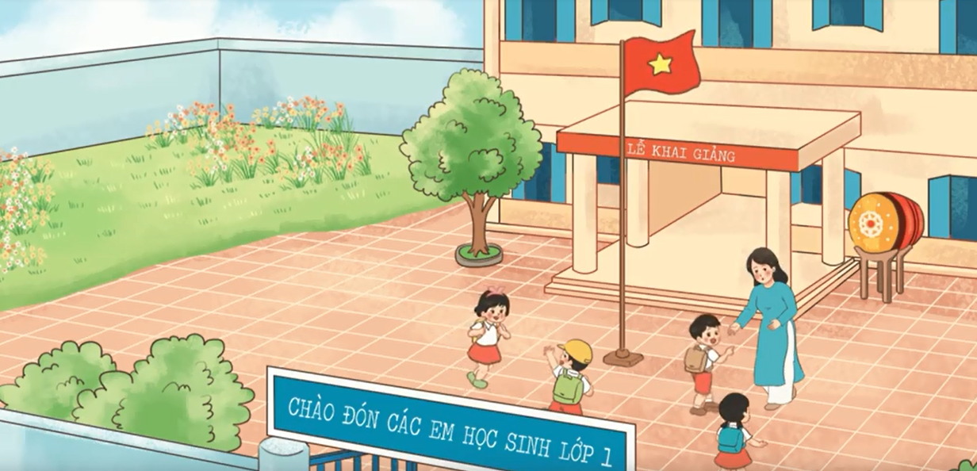



Bức tranh làm các em liên tưởng đến nội dung bài hát nào?
Lớp Một thân yêu

Slide 4


Ôn tập bài hát
LỚP MỘT THÂN YÊU
Bùi Anh Tôn

Slide 5


Nghe hát mẫu

Slide 6
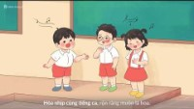

Slide 7



HÁT KẾT HỢP
VẬN ĐỘNG THEO NHỊP ĐIỆU

Slide 8
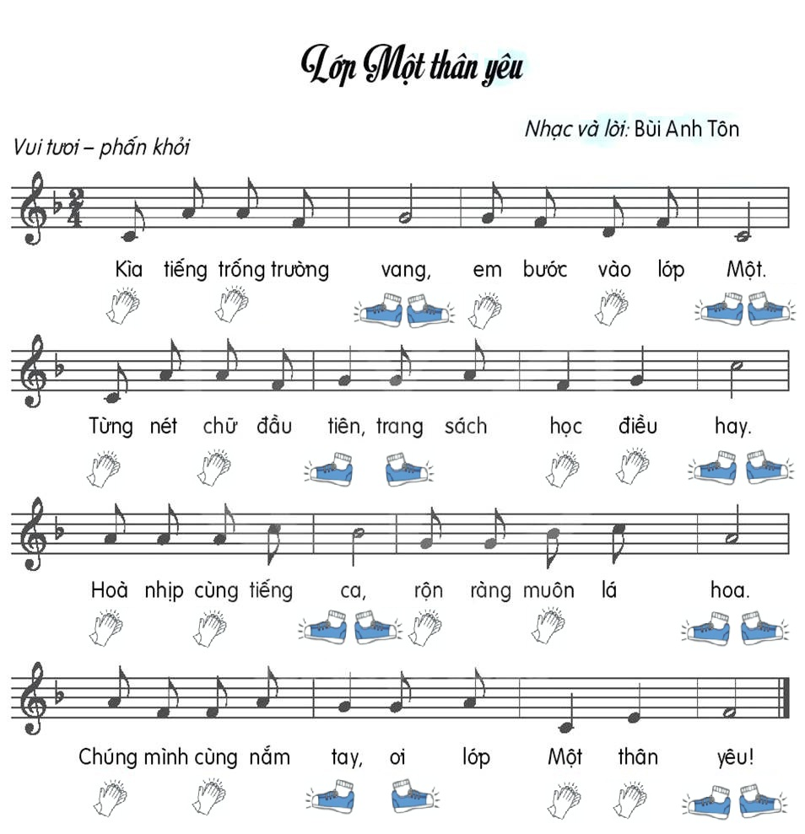

Slide 9
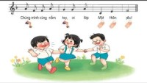

Slide 10
HÁT KẾT HỢP
VẬN ĐỘNG MINH HỌA

Slide 11
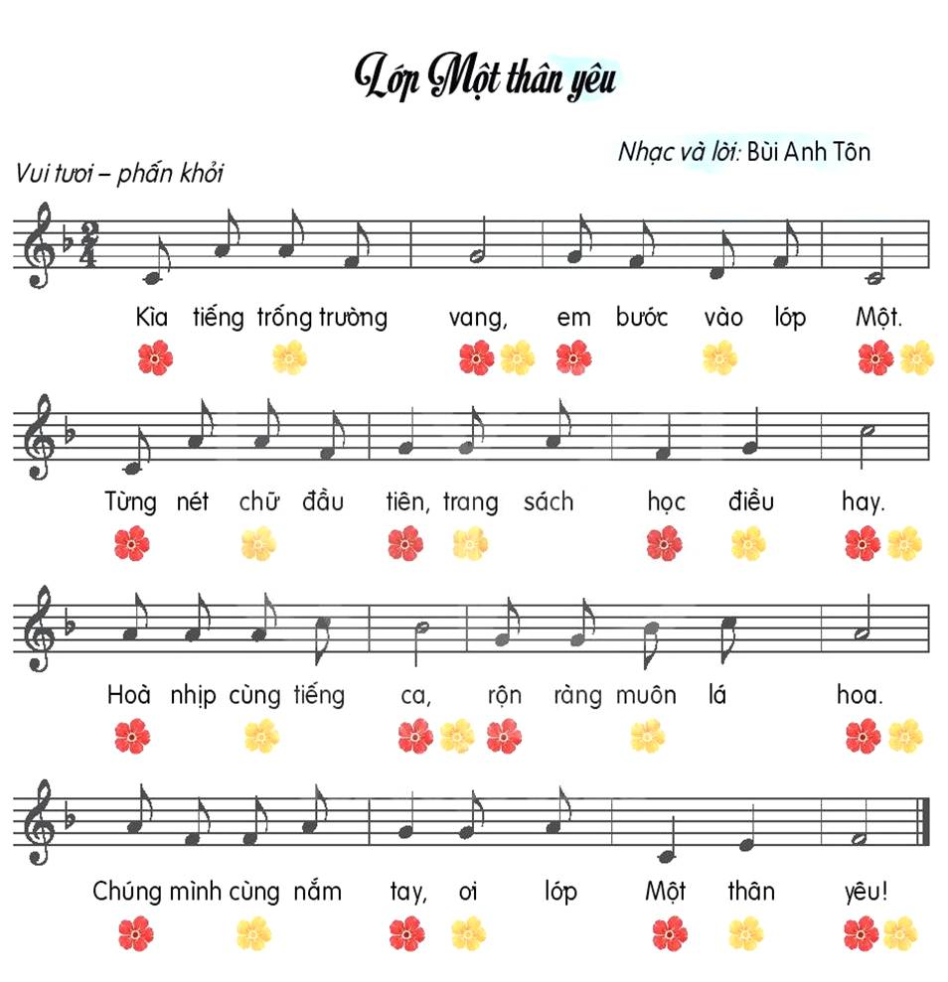


Slide 12
Ôn tập bài hát
LỚP MỘT THÂN YÊU
Bùi Anh Tôn

Slide 13
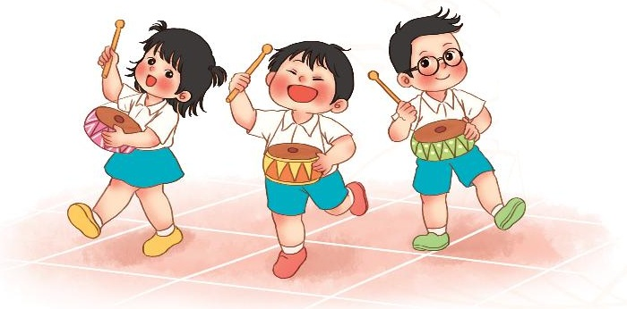

Slide 14
Đọc nhạc
BAN NHẠC ĐÔ – RÊ - MI

Slide 15
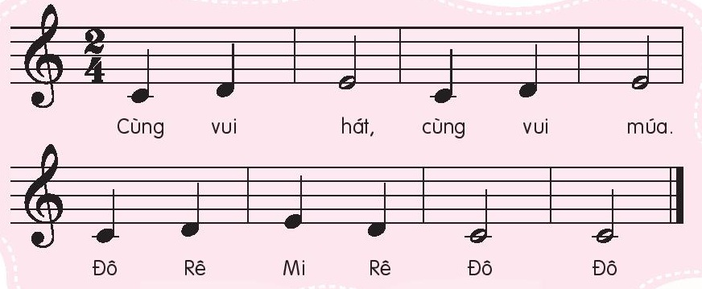
BAN NHẠC ĐÔ-RÊ-MI
Nghe đọc mẫu
Nghe giai điệu

Slide 16

BAN NHẠC ĐÔ-RÊ-MI
ĐỌC TỪNG CÂU
CÂU 1

Slide 17
BAN NHẠC ĐÔ-RÊ-MI
ĐỌC TỪNG CÂU
CÂU 2

Slide 18
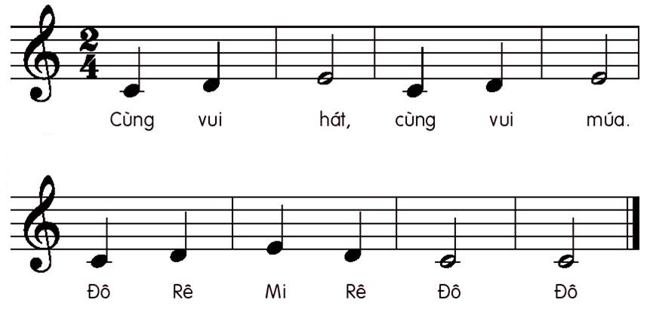

ĐỌC CẢ BÀI

Slide 19

BAN NHẠC ĐÔ-RÊ-MI
ĐỌC NHẠC
THEO KÍ HIỆU BÀN TAY

Slide 20
BAN NHẠC ĐÔ - RÊ - MI

Slide 21
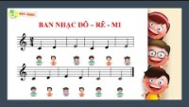

Slide 22
ĐỌC NHẠC VỚI NHẠC ĐỆM
KẾT HỢP GÕ ĐỆM

Slide 23
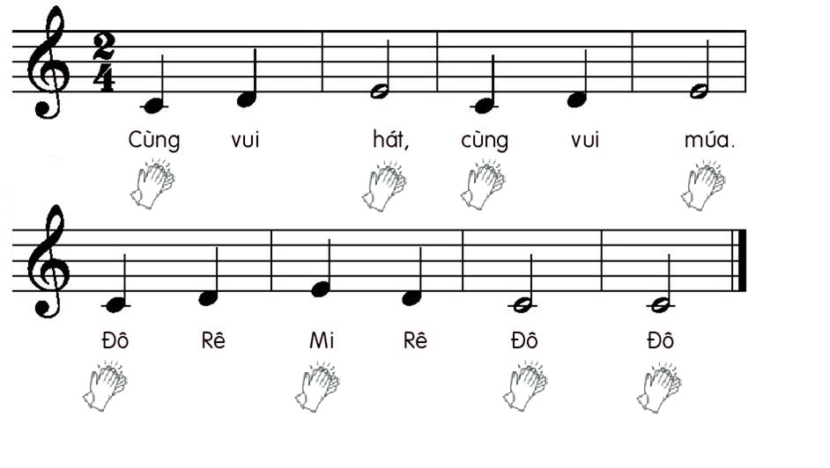
BAN NHẠC ĐÔ-RÊ-MI

Slide 24
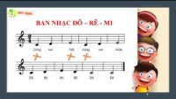

Slide 25

Tiết 2
Ôn tập bài hát
LỚP MỘT THÂN YÊU
Bùi Anh Tôn
Đọc nhạc:
BAN NHẠC ĐÔ – RÊ - MI

